Slide 1
Análise de Imagens
Capítulo 1. Técnicas de processamento de imagens
Operações Espaciais ou de Vizinhança

Slide 2
Nesta Aula
Operadores Locais (Vizinhança).
Convolução

Slide 3
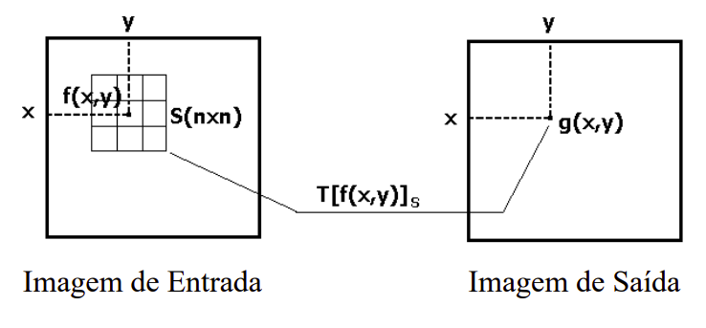
Operadores Locais (Vizinhança).
Combina a Intensidade de um certo número de píxels (janela), para computar o valor da nova intensidade na Imagem de Saída.

Slide 4
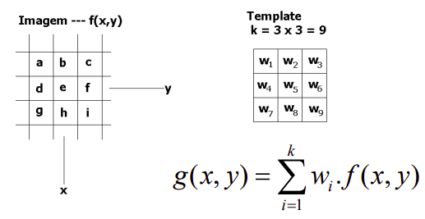
Template
(a,b,c,d,e,f,g,h,i): valores dos níveis de cinza na vizinhança da imagem.
w1 a w9: são os “pesos” , ou seja, os valores dos níveis de cinza em cada posição do Template.

Slide 5

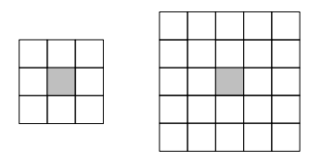
Convenção
Máscaras de organização par (2x2, 4x4, ...) o resultado é colocado sobre o primeiro pixel.
Máscaras de organização ímpar (3x3, 5x5, ...) o resultado é colocado sobre o pixel central.

Slide 6
Convolução
Imagem
Resultado
Template
1 | 2 | 3 | 4 | 5
0 | 1 | 3 | 4 | 0
1 | 1 | 3 | 2 | 0
0 | 0 | 4 | 5 | 6
1 | 0 | 7 | 8 | 0
* | * | * | * | *
* |  |  |  | *
* |  |  |  | *
* |  |  |  | *
* | * | * | * | *
1 | 1 | 1
0 | 0 | 0
1 | 1 | 1

Slide 7
Convolução
1 | 1 | 1
0 | 0 | 0
1 | 1 | 1
Resultado
Template
1 | 2 | 3 | 4 | 5
0 | 1 | 3 | 4 | 0
1 | 1 | 3 | 2 | 0
0 | 0 | 4 | 5 | 6
1 | 0 | 7 | 8 | 0
* | * | * | * | *
* |  |  |  | *
* |  |  |  | *
* |  |  |  | *
* | * | * | * | *
1 | 1 | 1
0 | 0 | 0
1 | 1 | 1

Slide 8
Convolução
Imagem
Resultado
Template
1 | 2 | 3 | 4 | 5
0 | 1 | 3 | 4 | 0
1 | 1 | 3 | 2 | 0
0 | 0 | 4 | 5 | 6
1 | 0 | 7 | 8 | 0
* | * | * | * | *
* | 11 |  |  | *
* |  |  |  | *
* |  |  |  | *
* | * | * | * | *
1 | 1 | 1
0 | 0 | 0
1 | 1 | 1
Ponto 1 = (1x1) + (1x2) + (1x3) + (0x0) + (0x1) + (0x3) + (1x1) + (1x1) + (1x3)

Slide 9
Convolução
Imagem
Resultado
Template
1 | 2 | 3 | 4 | 5
0 | 1 | 3 | 4 | 0
1 | 1 | 3 | 2 | 0
0 | 0 | 4 | 5 | 6
1 | 0 | 7 | 8 | 0
* | * | * | * | *
* | 11 | 15 |  | *
* |  |  |  | *
* |  |  |  | *
* | * | * | * | *
1 | 1 | 1
0 | 0 | 0
1 | 1 | 1
Ponto 2 = (1x2) + (1x3) + (1x4) + (0x1) + (0x3) + (0x4) + (1x1) + (1x3) + (1x2)

Slide 10
Convolução
Imagem
Resultado
Template
1 | 2 | 3 | 4 | 5
0 | 1 | 3 | 4 | 0
1 | 1 | 3 | 2 | 0
0 | 0 | 4 | 5 | 6
1 | 0 | 7 | 8 | 0
* | * | * | * | *
* | 11 | 15 | 17 | *
* |  |  |  | *
* |  |  |  | *
* | * | * | * | *
1 | 1 | 1
0 | 0 | 0
1 | 1 | 1
Ponto 3 = (1x2) + (1x3) + (1x4) + (0x1) + (0x3) + (0x4) + (1x1) + (1x3) + (1x2)

Slide 11
Convolução
Imagem
Resultado
Template
1 | 2 | 3 | 4 | 5
0 | 1 | 3 | 4 | 0
1 | 1 | 3 | 2 | 0
0 | 0 | 4 | 5 | 6
1 | 0 | 7 | 8 | 0
* | * | * | * | *
* | 11 | 15 | 17 | *
* | 8 |  |  | *
* |  |  |  | *
* | * | * | * | *
1 | 1 | 1
0 | 0 | 0
1 | 1 | 1
Ponto 4 = (1x0) + (1x1) + (1x3) + (0x1) + (0x1) + (0x3) + (1x0) + (1x0) + (1x4)

Slide 12
Convolução
Imagem
Resultado
Template
1 | 2 | 3 | 4 | 5
0 | 1 | 3 | 4 | 0
1 | 1 | 3 | 2 | 0
0 | 0 | 4 | 5 | 6
1 | 0 | 7 | 8 | 0
* | * | * | * | *
* | 11 | 15 | 17 | *
* | 8 | 17 |  | *
* |  |  |  | *
* | * | * | * | *
1 | 1 | 1
0 | 0 | 0
1 | 1 | 1
Ponto 5 = (1x1) + (1x3) + (1x4) + (0x1) + (0x3) + (0x2) + (1x0) + (1x4) + (1x5)

Slide 13
Convolução
Imagem
Resultado
Template
1 | 2 | 3 | 4 | 5
0 | 1 | 3 | 4 | 0
1 | 1 | 3 | 2 | 0
0 | 0 | 4 | 5 | 6
1 | 0 | 7 | 8 | 0
* | * | * | * | *
* | 11 | 15 | 17 | *
* | 8 | 17 | 22 | *
* |  |  |  | *
* | * | * | * | *
1 | 1 | 1
0 | 0 | 0
1 | 1 | 1
Ponto 6 = (1x3) + (1x4) + (1x0) + (0x3) + (0x2) + (0x0) + (1x4) + (1x5) + (1x6)

Slide 14
Convolução
Imagem
Resultado
Template
1 | 2 | 3 | 4 | 5
0 | 1 | 3 | 4 | 0
1 | 1 | 3 | 2 | 0
0 | 0 | 4 | 5 | 6
1 | 0 | 7 | 8 | 0
* | * | * | * | *
* | 11 | 15 | 17 | *
* | 8 | 17 | 22 | *
* | 13 |  |  | *
* | * | * | * | *
1 | 1 | 1
0 | 0 | 0
1 | 1 | 1
Ponto 7 = (1x1) + (1x1) + (1x3) + (0x0) + (0x0) + (0x4) + (1x1) + (1x0) + (1x7)

Slide 15
Convolução
Imagem
Resultado
Template
1 | 2 | 3 | 4 | 5
0 | 1 | 3 | 4 | 0
1 | 1 | 3 | 2 | 0
0 | 0 | 4 | 5 | 6
1 | 0 | 7 | 8 | 0
* | * | * | * | *
* | 11 | 15 | 17 | *
* | 8 | 17 | 22 | *
* | 13 | 21 |  | *
* | * | * | * | *
1 | 1 | 1
0 | 0 | 0
1 | 1 | 1
Ponto 8 = (1x1) + (1x3) + (1x2) + (0x0) + (0x4) + (0x5) + (1x0) + (1x7) + (1x8)

Slide 16
Convolução
Imagem
Resultado
Template
1 | 2 | 3 | 4 | 5
0 | 1 | 3 | 4 | 0
1 | 1 | 3 | 2 | 0
0 | 0 | 4 | 5 | 6
1 | 0 | 7 | 8 | 0
* | * | * | * | *
* | 11 | 15 | 17 | *
* | 8 | 17 | 22 | *
* | 13 | 21 | 20 | *
* | * | * | * | *
1 | 1 | 1
0 | 0 | 0
1 | 1 | 1
Ponto 9 = (1x3) + (1x2) + (1x0) + (0x4) + (0x5) + (0x6) + (1x7) + (1x8) + (1x0)

Slide 17
Solução para os pixels das bordas:
Atribuindo valor zero aos resultados não calculáveis;
Preenchimento da imagem com 0´s antes do cálculo
da imagem final (P*);
Convolução periódica (circular*);

Slide 18
Atribuindo zero aos resultados não calculáveis
Imagem
Resultado
Template
1 | 2 | 3 | 4 | 5
0 | 1 | 3 | 4 | 0
1 | 1 | 3 | 2 | 0
0 | 0 | 4 | 5 | 6
1 | 0 | 7 | 8 | 0
0 | 0 | 0 | 0 | 0
0 | 11 | 15 | 17 | 0
0 | 8 | 17 | 22 | 0
0 | 13 | 21 | 20 | 0
0 | 0 | 0 | 0 | 0
1 | 1 | 1
0 | 0 | 0
1 | 1 | 1
Ponto 9 = (1x3) + (1x2) + (1x0) + (0x4) + (0x5) + (0x6) + (1x7) + (1x8) + (1x0)

Slide 19
Padding com zeros
Imagem
0 | 0 | 0
0 | 1 | 2
0 | 0 | 1
Resultado
Template
1 | 2 | 3 | 4 | 5
0 | 1 | 3 | 4 | 0
1 | 1 | 3 | 2 | 0
0 | 0 | 4 | 5 | 6
1 | 0 | 7 | 8 | 0
1 | 4 | 8 | 7 | 4
4 | 11 | 15 | 17 | 11
1 | 8 | 17 | 22 | 15
3 | 13 | 21 | 20 | 10
0 | 4 | 9 | 15 | 11
1 | 1 | 1
0 | 0 | 0
1 | 1 | 1
Ponto 1 = (1x0) + (1x0) + (1x0) + (0x0) + (0x1) + (0x2) + (1x0) + (1x0) + (1x1)

Slide 20
Convolução Periódica
Imagem
0 | 1 | 0
5 | 1 | 2
0 | 0 | 1
Resultado
Template
1 | 2 | 3 | 4 | 5
0 | 1 | 3 | 4 | 0
1 | 1 | 3 | 2 | 0
0 | 0 | 4 | 5 | 6
1 | 0 | 7 | 8 | 0
2 | 12 | 23 | 22 | 13
10 | 11 | 15 | 17 | 13
7 | 8 | 17 | 22 | 15
3 | 13 | 21 | 20 | 12
14 | 10 | 18 | 27 | 21
1 | 1 | 1
0 | 0 | 0
1 | 1 | 1
Ponto 1 = (1x0) + (1x1) + (1x0) + (0x5) + (0x1) + (0x2) + (1x0) + (1x0) + (1x1)

Slide 21
Observações
O custo computacional da Convolução espacial é alto.
Se a Imagem é de tamanho MxM e o Template NxN, o número de multiplicações é de M² * N²;
Exemplo: se a Imagem é de 512x512 e o Template é de 16x16, são necessárias 67.108.864 multiplicações;
A alternativa é transformar a Imagem e o Template para o domínio da frequência (Fourier) e multiplicar elemento a elemento.

Slide 22
Utilização
São usados para borrar uma imagem (bluring) ou para redução de ruído
O borramento é usado em:
operações de pré-processamento.
na remoção de pequenos detalhes para extração de objetos maiores
Unir pequenos intervalos em linhas retas ou curvas

Slide 23
Na prática!
# criar o template template = np.ones((3,3),dtype=np.uint8) template[1,:] = 0
#aplicar a convolução finalImage = cv2.filter2D(image,-1,template, borderType = BORDER_DEFAULT )
BorderType: https://docs.opencv.org/master/d2/de8/group__core__array.html#ga209f2f4869e304c82d07739337eae7c5

Slide 24
Conclusão
Operadores Locais (Vizinhança).
Convolução

Slide 25
Próxima aula
Filtros

